Slide 1
Day16 판다스 응용
인하공업전문대학
컴퓨터시스템과
김기태

Slide 2
안녕하세요. 김기태입니다.
지난 차시에는 데이터 분석을 위해 판다스에 대해 배웠습니다.
이번 시간에도 지난 차시에 이어 계속해서 판다스를 배워보도록 하겠습니다.
새로운 예제를 이용하는 것도 좋지만 이미 어느정도 분석된 내용을 바탕으로 판다스에서 어떻게 사용되는지 살펴보는 것이 더 좋을 것 같아 계속해서 카페 앞 고객 통행 분석 예제를 사용해보겠습니다.
이번에는 통계 정보 조회, 상관관계 분석, 시간대별 통행자 수 분석 및 요일별 통행자 수 분석을 수행해 보겠습니다.

Slide 3
실습

Slide 4
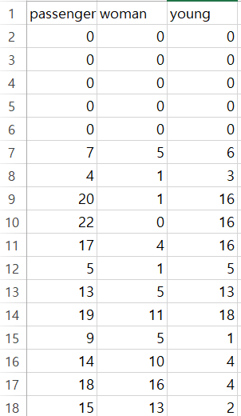
[문제] 카페 앞 통행 고객 분석
일주일 동안, 요일별 시간대별 통행자
월요일 데이터 24개, 화요일 데이터 24개 순
7일 24시간 데이터, 168개 데이터셋(passby_data.CSV)
(시간대별통행자수, 여성통행자수, 30대이하통행자수)
판다스의 다양한 기능을 이용해,
누락 데이터 검사에 따라 원하는 값으로 설정
데이터에 대한 통계 분석
전체 통행자와 여성 통행자 데이터간의 상관관계 분석

Slide 5
[문제] 카페 앞 통행 고객 분석 시간대별, 전체통행자, 여성, 30이하 통행자 그래프 그리기
통계 정보와 모든 변수간 상관관계
시간대별, 전체통행자, 여성, 30이하 통행자 그래프 그리기

Slide 6
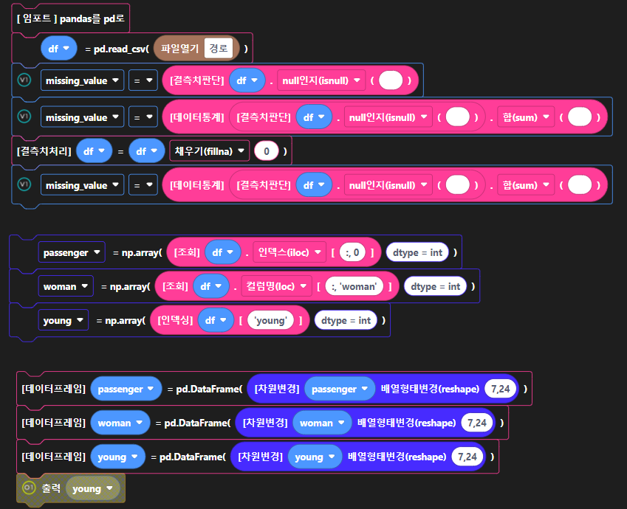
기존 데이터 불러오기

Slide 7
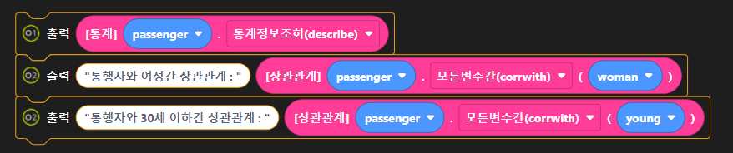
통계 정보와 모든 변수간 상관관계

Slide 8
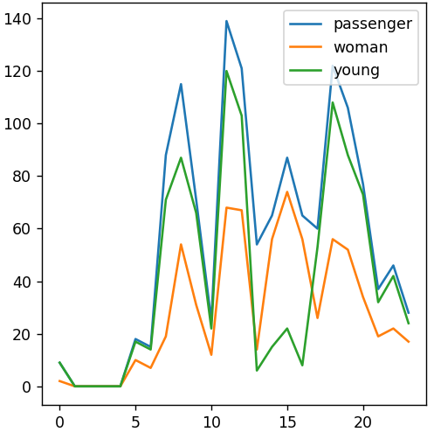
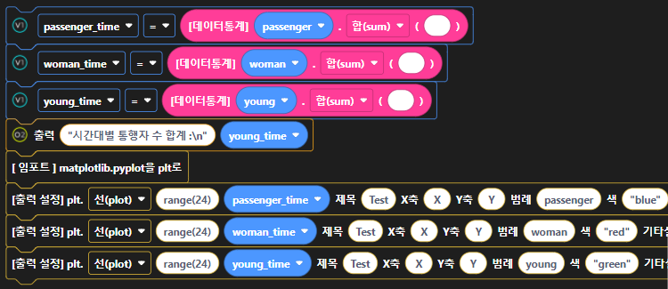
시간대별, 전체통행자, 여성, 30이하 통행자 그래프 그리기

Slide 9
[문제] 카페 앞 통행 고객 분석 요일별별, 전체통행자, 여성, 30이하 통행자 그래프 그리기
요일별별, 전체통행자, 여성, 30이하 통행자 그래프 그리기

Slide 10
기존 데이터 불러오기

Slide 11
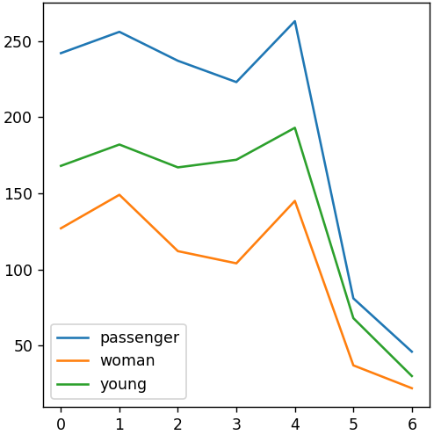
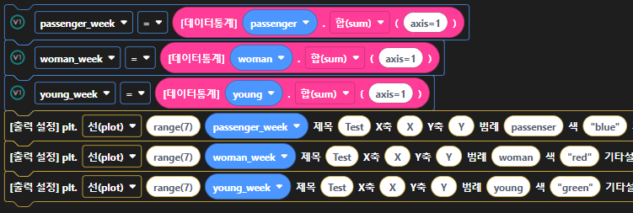
요일별별, 전체통행자, 여성, 30이하 통행자 그래프 그리기
그래프를 보면, 목요일, 화요일에 통행자가 많고, 11시에 젊은 사람들이 많이 다님, 토,일요일에는 거의 통행이 없음

Slide 12
이번 시간에는 판다스의 다른 함수들을 이용해서 기존 카페 앞 고객 통행 분석 예제를 분석해 보았습니다.
통계 정보 조회, 상관관계 분석, 시간대별 통행자 수 분석 및 요일별 통행자 수 분석 등을 수행하고 시각화 해서 내용을 분석할 수 있었습니다.
오늘 배운 내용 말고도 판다스의 다양한 기능을 찾아서 실습해보세요.
수고 많으셨습니다. 감사합니다.

